Slide 1
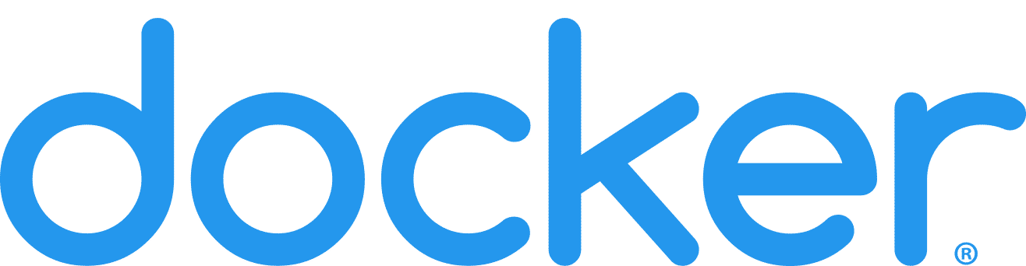

Uma apresentação sobre
Marcello Alexandre

Slide 2
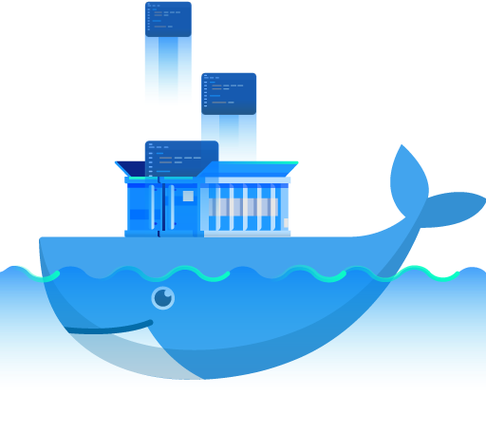
O que é Containers?

Slide 3
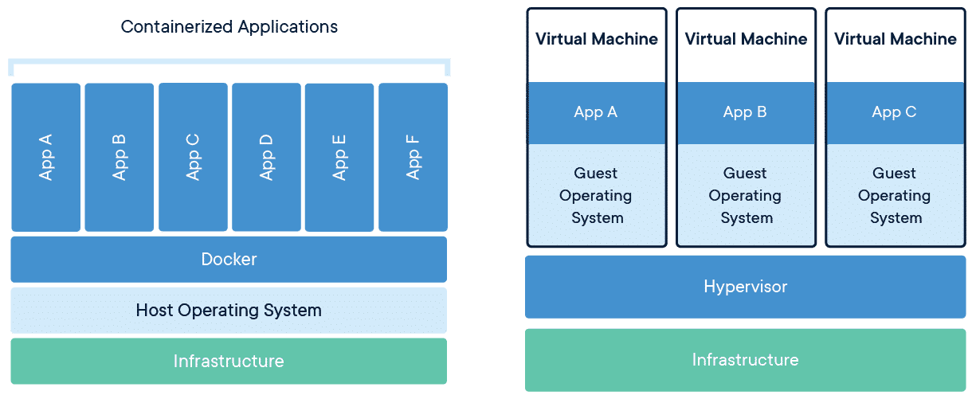
Containers vs VMs

Slide 4
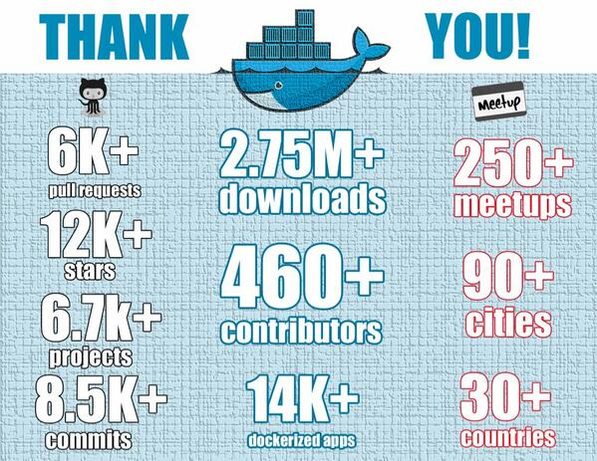

De onde vem o Docker?
Comunidade Docker
Docker Inc.

Slide 5
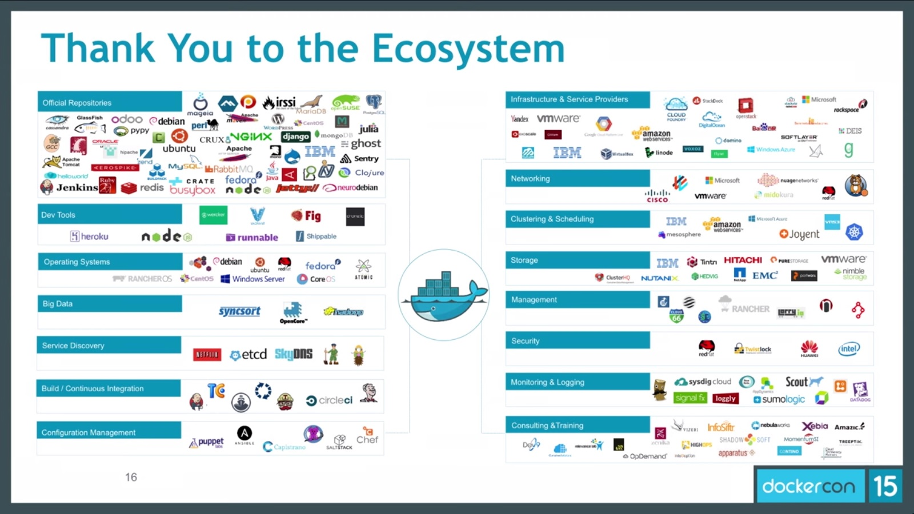
Ecossistema Docker

Slide 6




Basico do Docker
Docker Image: A base de um Docker container
Docker Container: A unidade padrão na qual o serviço de aplicativo reside
Docker Engine: Cria, envia e executa docker containers implantáveis em host físico ou virtual localmente, em um datacenter ou provedor de serviços em nuvem
Docker Registry: Registro local para armazenamento e colaboração de imagens

Slide 7


Desafios
-Mudanças são rápidas
-Estrutura de Desenvolvimento
Ciclo de Desenvolvimento
Recursos
Serviços

Slide 8
Benefícios

Slide 9
>_Comandos

Slide 10
./Se aprofundar em Nuvem
Conteúdo em vídeo
LinuxTips - TUDO O QUE VOCÊ PRECISA SABER SOBRE DOCKER EM 2022
Caio Delgado - Docker DCA - Curso
Live do Somatorio e Mundodocker - Docker Básico

Slide 11
Livros
Código fonte do livro Docker para desenvolvedores
GitHub - badtuxx/DescomplicandoDocker: Descomplicando o Docker, o livro.
Livro Descomplicando Docker LinuxTips

Slide 12
Sites
Sites com informações:
Mundo Docker
Play with Docker Classroom
Play with Docker: ambiente online e gratuito para testes com containers | by Renato Groffe
Educational resources | Docker Documentation
What is a Container? - Docker

Slide 13


Slides disponíveis
Site do repositório no Github com todos arquivos usados nas reuniões sobre tecnologias.
-Slides
-Rascunhos
-Códigos etc…
https://marcelloale.github.io/
Campus de Quixadá
Redes de Computadores

Slide 14
Referências utilizadas: https://gomex.me/blog/primeiros_passos_devops/ https://docs.google.com/presentation/d/19YEP02Ck6lSp_ZaQ94UAWazuA28mrJ6IcIcScXJuAXs/edit#slide=id.g11d2e28f2b_0_1275 https://blog.4linux.com.br/docker-beginners/ https://www.ctl.io/developers/blog/post/what-does-docker-1-0-mean-for-the-community https://collabnix.com/get-started-with-docker/ https://dockerlabs.collabnix.com/beginners/docker/what-is-docker.html https://collabnix.com/what-is-a-dockerfile-a-step-by-step-guide/

